Slide 1
Tarptautinė vienetų sistema
Darbą parengė:
7 klasės mokinys
Dominykas Bronas,
VILKAVIŠKIO R. Alvito pagrindinė mokykla
Mokytoja Laimutė budreikienė

Slide 2
Turinys
Matai
Kas gi yra ta Tarptautinė vienetų sistema?
Ilgio matavimas. Metras
Masės matavimas. Kilogramas
Laiko matavimas. Sekundė
Etalonas
Pagalvokime

Slide 3

MATAI
Matai atsirado tada, kai žmogui prireikė matuoti aplinkos daiktus.
Siūdami drabužius, gamindami ginklus, statydami būstus, mūsų protėviai turėjo nustatyti jų dydį, tad jiems teko sugalvoti matavimo vienetus.

Slide 4

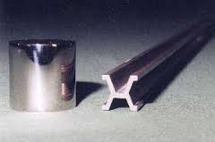
ETALONAS
Etalonas yra pavyzdinis matas, matavimo prietaisas, naudojamas matavimo vienetui atkurti, saugoti ir perduoti didžiausiu įmanomu tikslumu.
Visi etalonai saugomi Tarptautiniame matų ir svarsčių biure netoli Paryžiaus. Etalonų kopijas turi daugelis valstybių.

Slide 5
Kas gi yra ta Tarptautinė vienetų sistema?
SI
SI
Metrinės sistemos pagrindu formavosi įvairių fizikos šakų metrinės vienetų sistemos, o iš jų 1960 m. buvo sudaryta tarptautinė vienetų sistema, trumpiau vadinama SI, kuri 1971 metais buvo papildyta vienu nauju matavimo vienetu (moliu). Tokia papildyta sistema vartojama ir dabar.
1980 metais Lietuvoje ji tapo privaloma.
Pagrindiniai tarptautinės sistemos matavimo vienetai yra šie:
Ilgis | Mètras (m)
Masė | Kilogrãmas (kg)
Laikas | Sekùndė (s)
Elektros srovės stipris | Ampèras (A)
Termodinaminė temperatūra | Kèlvinas (K)
Šviesos stipris | Kandelà (cd)
Medžiagos kiekis | Mòlis (mol)
SI

Slide 6
Iš pagrindinių vienetų pagal fizikinius dydžius siejančias formules sudaromi vadinamieji išvestiniai si vienetai, kaip antai ploto, tūrio ar greičio.
FORMULĖ – teiginio ar apibrėžimo simbolinis užrašymas skaičiais, raidėmis ir matematiniais ženklais.
Fizikinis dydis dydis | Simbolinis žymėjimas | Fizikinių dydžių matavimo vienetai
 |  | Pagrindiniai | Kiti
Ilgis | l | m | mm, cm, dm, km
Plotis | b | m | mm, cm, dm, km
Aukštis | h | m | mm, cm, dm, km
Plotas | S | m² | mm², cm²,dm², km², a, ha
Tūris | V | m³ | mm³, cm³, dm³, km³, l, ml
Masė | m | kg | mg, g, cnt, t
Laikas | t | s | min, h, para, metai, amžius
Greitis | v | m/s | km/h, dm/s, cm/min

Slide 7
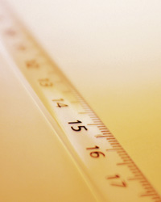
Ilgio matavimas. Metras
Fizikoje įvairių kūnų ilgis paprastai žymimas raide l. Kaip jau žinome, pagrindinis jo matavimo vienetas tarptautinėje vienetų sistemoje yra metras.
Viską reikšti metrais kartais nėra patogu. Todėl praktikoje vartojami ir mažesni bei didesni ilgio vienetai: pikometras (pm), nanometras (nm),mikrometras (μm), milimetras (mm), centimetras (cm), decimetras (dm), kilometras (km).
Kaip šie daliniai bei kartotiniai ilgio vienetai susiję su pagrindiniu vienetu – metru, matyti sekančioje skaidrėje pateiktoje lentelėje.

Slide 8
Kiti ilgio matavimo vienetai ir jais išreikšto atstumo pavyzdžiai
Vieneto žymėjimas | Ryšys su 1 m | Pavyzdys
1 pm | 1 pm = 0,000 000 000 001 m | 100 pm – atomo skersmuo
1 nm | 1 nm = 0,000 000 001 m | 10 nm – viruso ilgis
1 µm | 1 µm = 0,000 001 m | 30 µm – plauko skersmuo
1 mm | 1 mm = 0,001 m | 1 mm – mažiausias tarpas tarp liniuotės skalės brūkšnelių
1 cm | 1 cm = 0,01 m | 5 cm – degtukų dėžutės ilgis
1 dm | 1 dm = 0,1 m | 1,2 dm – kompaktinio disko skersmuo
1 km | 1 km = 1000 m | 100 km – atstumas nuo Vilniaus iki Utenos
1 Mm | 1 Mm = 1 000 000 m | 384 Mm – vidutinis atstumas nuo Žemės iki Mėnulio

Slide 9
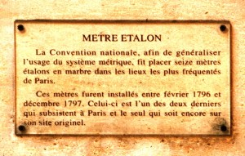
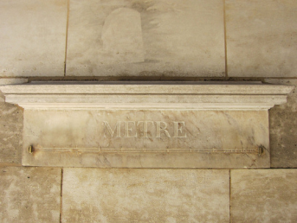
Išmatuoti kurio nors kūno ilgį – tai palyginti jį su ilgio etalonu, t. y. nustatyti, kiek kartų tas kūnas yra ilgesnis arba trumpesnis už etaloną.
Lyginimui naudojame įvairius ilgio matavimo prietaisus, pagamintus pagal etaloną: liniuotę, matavimo juostą, ruletę, sulankstomą metrą, slankmatį, mikrometrą.
1791 m. vienas metras buvo apibrėžtas kaip 1/40 000 000 per Paryžių einančio Žemės dienovidinio dalis.
Išmatavus šios dienovidinio dalies ilgį, pagamintas tokio pat ilgio etalonas – platinos ir iridžio lydinio tašelis, kurio galuose įbrėžti brūkšneliai.
Atstumas tarp jų lygus vienam metrui.

Slide 10
Masės matavimas. Kilogramas
Vienas kūnas gali būti sudarytas iš didesnio kiekio medžiagos, kitas – iš mažesnio kiekio. Tuo atveju sakome, kad vieno kūno masė mažesnė, o kito didesnė. Pagal masę galima palyginti ir tuos kūnus, kurie pagaminti iš skirtingų medžiagų. Pavyzdžiui, geležinio tašelio masė didesnė už tokio pat tūrio medinės trinkelės masę.
Masė – fizikinis dydis; jis žymimas raide m.
Pagrindinis SI masės matavimo vienetas yra kilogramas: [m] = 1 kg. !

Slide 11
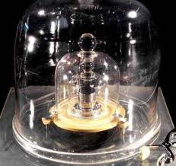
XVIII a. pabaigoje, kuriant metrinę sistemą, kilogramas buvo apibrėžtas kaip 1 dm³ (1 litro) 4 °C temperatūros vandens masė.
Kilogramo etalonas yra 39 mm skersmens ir tokio pat aukščio ritinio formos svarstis, pagamintas iš platinos ir iridžio lydinio.
Kaip ir metro etalonas, jis saugomas Tarptautiniame matų ir svarsčių biure netoli Paryžiaus.
Be pagrindinio SI masės vieneto, plačiai vartojami daliniai bei kartotiniai masės vienetai.

Slide 12

Kiti masės matavimo vienetai
Vieneto pavadinimas | Žymėjimas | Ryšys su 1 kg
1 tona | 1 t | 1 t = 1000 kg
1 centneris | 1 cnt | 1 cnt = 100 kg
1 gramas | 1 g | 1 g = 0,001 kg
1 miligramas | 1 mg | 1 mg = 0,000 001 kg
Brangakmenių ir perlų masė paprastai matuojama nesisteminiais vienetais, kurie vadinami karatais:
1 ct = 0,2 g.

Slide 13
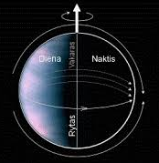
Laiko matavimas. Sekundė
Stebėdami gamtos reiškinius ar įvairius įvykius, matome, kad vienas jų įvyksta anksčiau, kitas – vėliau, nevienoda ir tų reiškinių trukmė.
Tačiau gyvenime dažnai reikia tiksliai išmatuoti laiką. Ir tokia būtinybė atsirado seniai.
Laiko matavimo vienetus tarsi pasiūlė pati gamta: Žemei sukantis, dieną keičia naktis, vieną metų laiką – kitas.
Laikas, per kurį Žemė apsisuka apie savo ašį vieną kartą, dar žiloje senovėje buvo pavadintas para.

Slide 14
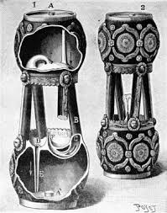
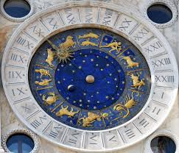
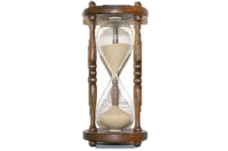
Senovės Egipte para pradėta dalyti į 24 valandas.
Vėliau atsirado minutės ir sekundės.
Valandos skirstymas į 60 minučių, o minutės – į 60 sekundžių yra babiloniečių šešiasdešimtainės skaičiavimo sistemos palikimas.
Šie laiko matavimo vienetai vartojami ir dabar.

Slide 15
Laiko matavimo vienetai:
Laiko matavimo vienetas | Žymėjimas | Ryšys su kitais vienetais
1 sekundė | 1 s | 1 s = 1/60 min = 1/3600 h
1 minutė | 1 min | 1 min = 1/60 h
1 valanda | 1 h | 1 h = 1/24 paros = 60 min = 3600 s
1 para |  | 1 para = 24 h
1 metai |  | 1 metai = 365 (366) paros (dienos)
1 amžius |  | 1 amžius = 100 metų

Slide 16

SI laiko matavimo pagrindinis vienetas yra sekundė: [t] = 1 s; čia simboliu t pažymėtas laikas, trukmė.
1 sekundė lygi 1/86 400 vidutinės saulės paros daliai.
Dabar sekundė nusakoma dar tiksliau – pagal atomuose vykstančių procesų trukmę.
Moksle ir technikoje tiksliems matavimams reikalingi ir labai maži laiko matavimo vienetai.
Todėl vartojama ir dešimtainė:1 milisekundė (1 ms) = 0,001 s, 1 mikrosekundė (1 μs) = 0,000 001 s, 1 nanosekundė (1 ns) = 0,000 000 001 s, 1 pikosekundė (1 ps) = 0,000 000 000 001 s.

Slide 17

Laikas matuojamas laikrodžiais.
Dažniausiai jų svyruoklė per 1 s tiksliai susvyruoja vieną arba keletą kartų.
Nedideliems laiko tarpams matuoti minutėmis, sekundėmis bei sekundės dalimis naudojamas prietaisas, vadinamas sekùndmačiu (ypač populiarus sporte).

Slide 18

O dabar pagalvokime

Slide 19
1.Kiek 15.5 tonos 2.Kas yra Etalonas? turi centnerių?
A) 15.5
B) 155
C) 15
D) 1550
A) Pavyzdinis matas, matavimo vienetas.
B) Pavyzdinis matas, matavimo prietaisas
C) Kūno masė

Slide 20
3.Kada atsirado 4. Kaip fizikoje žymimas matai? Kūno ilgis?
A) Kai žmogui prireikė skaičiuoti
B) Kai žmogui prireikė matuoti aplinkos daiktus
C) Kai žmogui reikėjo apskaičiuoti plotą
A) L
B) i
C) KI
D) l

Slide 21
5. Kada buvo sudaryta 6. Kaip Sutrumpintai vadiname
Tarptautinė vienetų sistema? Tarptautinę vienetų sistema?
A) 1960 metais
B) 1690 metais
C) 1069 metais
D) 1096 metais
A) TVS
B) IS
C) SI

Slide 22
7. Kiek 152 Milimetrų bus metrų? 8. Kiek 623 pm bus metrų?
A) 0.152 m
B) 1.52 m
C) 0.00152 m
D) 0.0152 m
A) 0.000000000623 m
B) 0.0623 m
C) 0.00000623 m
D) 623 m

Slide 23
9. Kiek 769 NM bus Metrų? 10. Kiek mS bus 21 sekundė?
A) 0.000769 m
B) 0.000000769 m
C) 0.0000769 m
A) 2100 s
B) 21000 s
C) 210 s

Slide 24
Teisingi atsakymai
1. B) 155
2. B) Pavyzdinis matas, matavimo prietaisas
3. B) Kai žmogui prireikė matuoti aplinkos daiktus
4. D) I
5. A) 1960 metais
6. C) SI
7. A) 0.152 m
8. A) 0.000000000623 m
9. B) 0.000000769 m
10. B) 21000 s

Slide 25


Informacija iš:
7 klasės Fizikos vadovėlio.
2015 m.

